Slide 1
Nhiệt liệt chào đón
quý thầy cô giáo về dự giờ thăm lớp!
Môn : Toán
Bài : Ôn tập hình học
Lớp : 1C
GV : Nguyễn Thị Lục

Slide 2
校园
安全
Khởi động

Slide 3
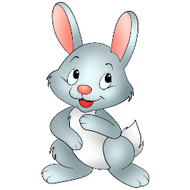

Slide 4
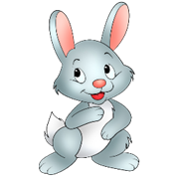
?
10 - 7 =
3

Slide 6
?
5 + 4 =
?
9

Slide 8
?
8 + 0 - 4 =
4

Slide 10
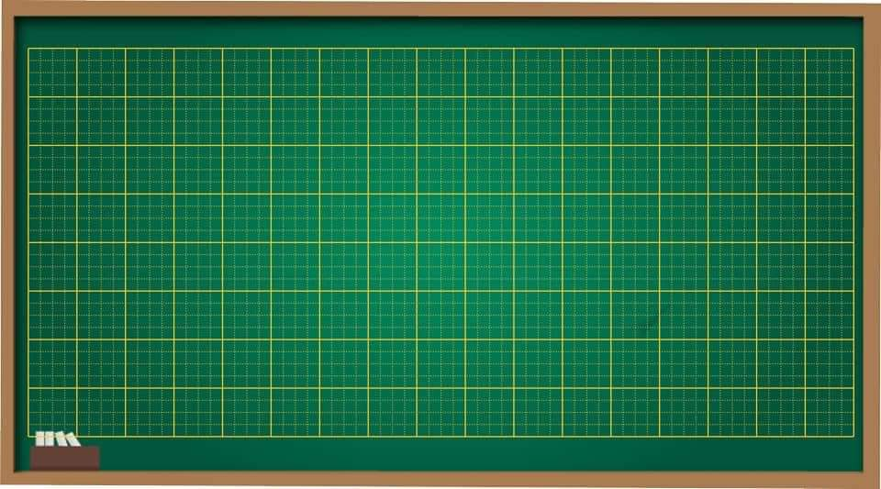
Thứ sáu ngày 30 tháng 12 năm 2022
Toán::
Bài 19: Ôn tập hình học

Slide 11
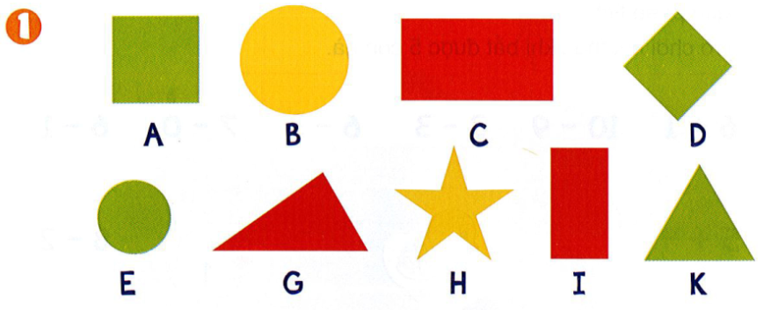
Những hình nào là hình vuông?
b. Những hình nào là hình tam giác?
c. Những hình nào là hình tròn?
d. Những hình nào là hình chữ nhật?
I

Slide 14
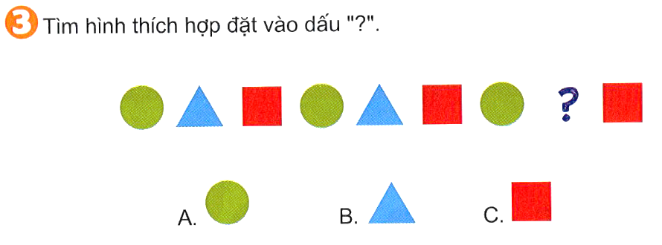

Slide 15
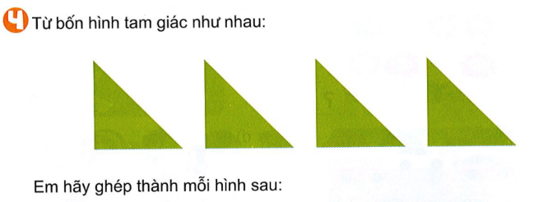
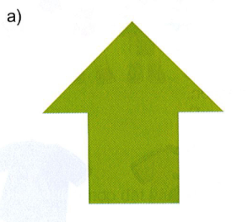
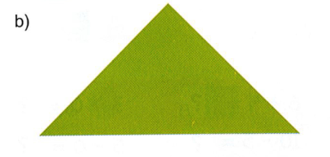

Slide 18
Củng cố
TRÒ CHƠI TIẾP SỨC:

Slide 19
Chúc các con luôn chăm ngoan và học giỏi !

Slide 20
CHÀO TẠM BIỆT
Chúc các em chăm ngoan

